Slide 1
SOOL
Seminár pre poskytovateľov softvéru pre lekárne a distribútorov liekov
18/02/2018
Bratislava
Roman Guba
VR SOOL

Slide 2
Agenda
10:00 -> Privítanie a prezentácia aktuálneho stavu projektu FMD
10:30 -> Tracelink EU FMD Compliance Offering – ukážka riešenia
11:00 -> NMVS Connect – ukážka standalone riešenia
11:15 -> Proces pripojenia verifikácie SK-NMVS
Pripojenie koncových užívateľov do SK-NMVS
12:00 -> Prestávka
12:15 -> Baseline Testing
13:15 -> Diskusia
13:45 -> Ukončenie seminára

Slide 3
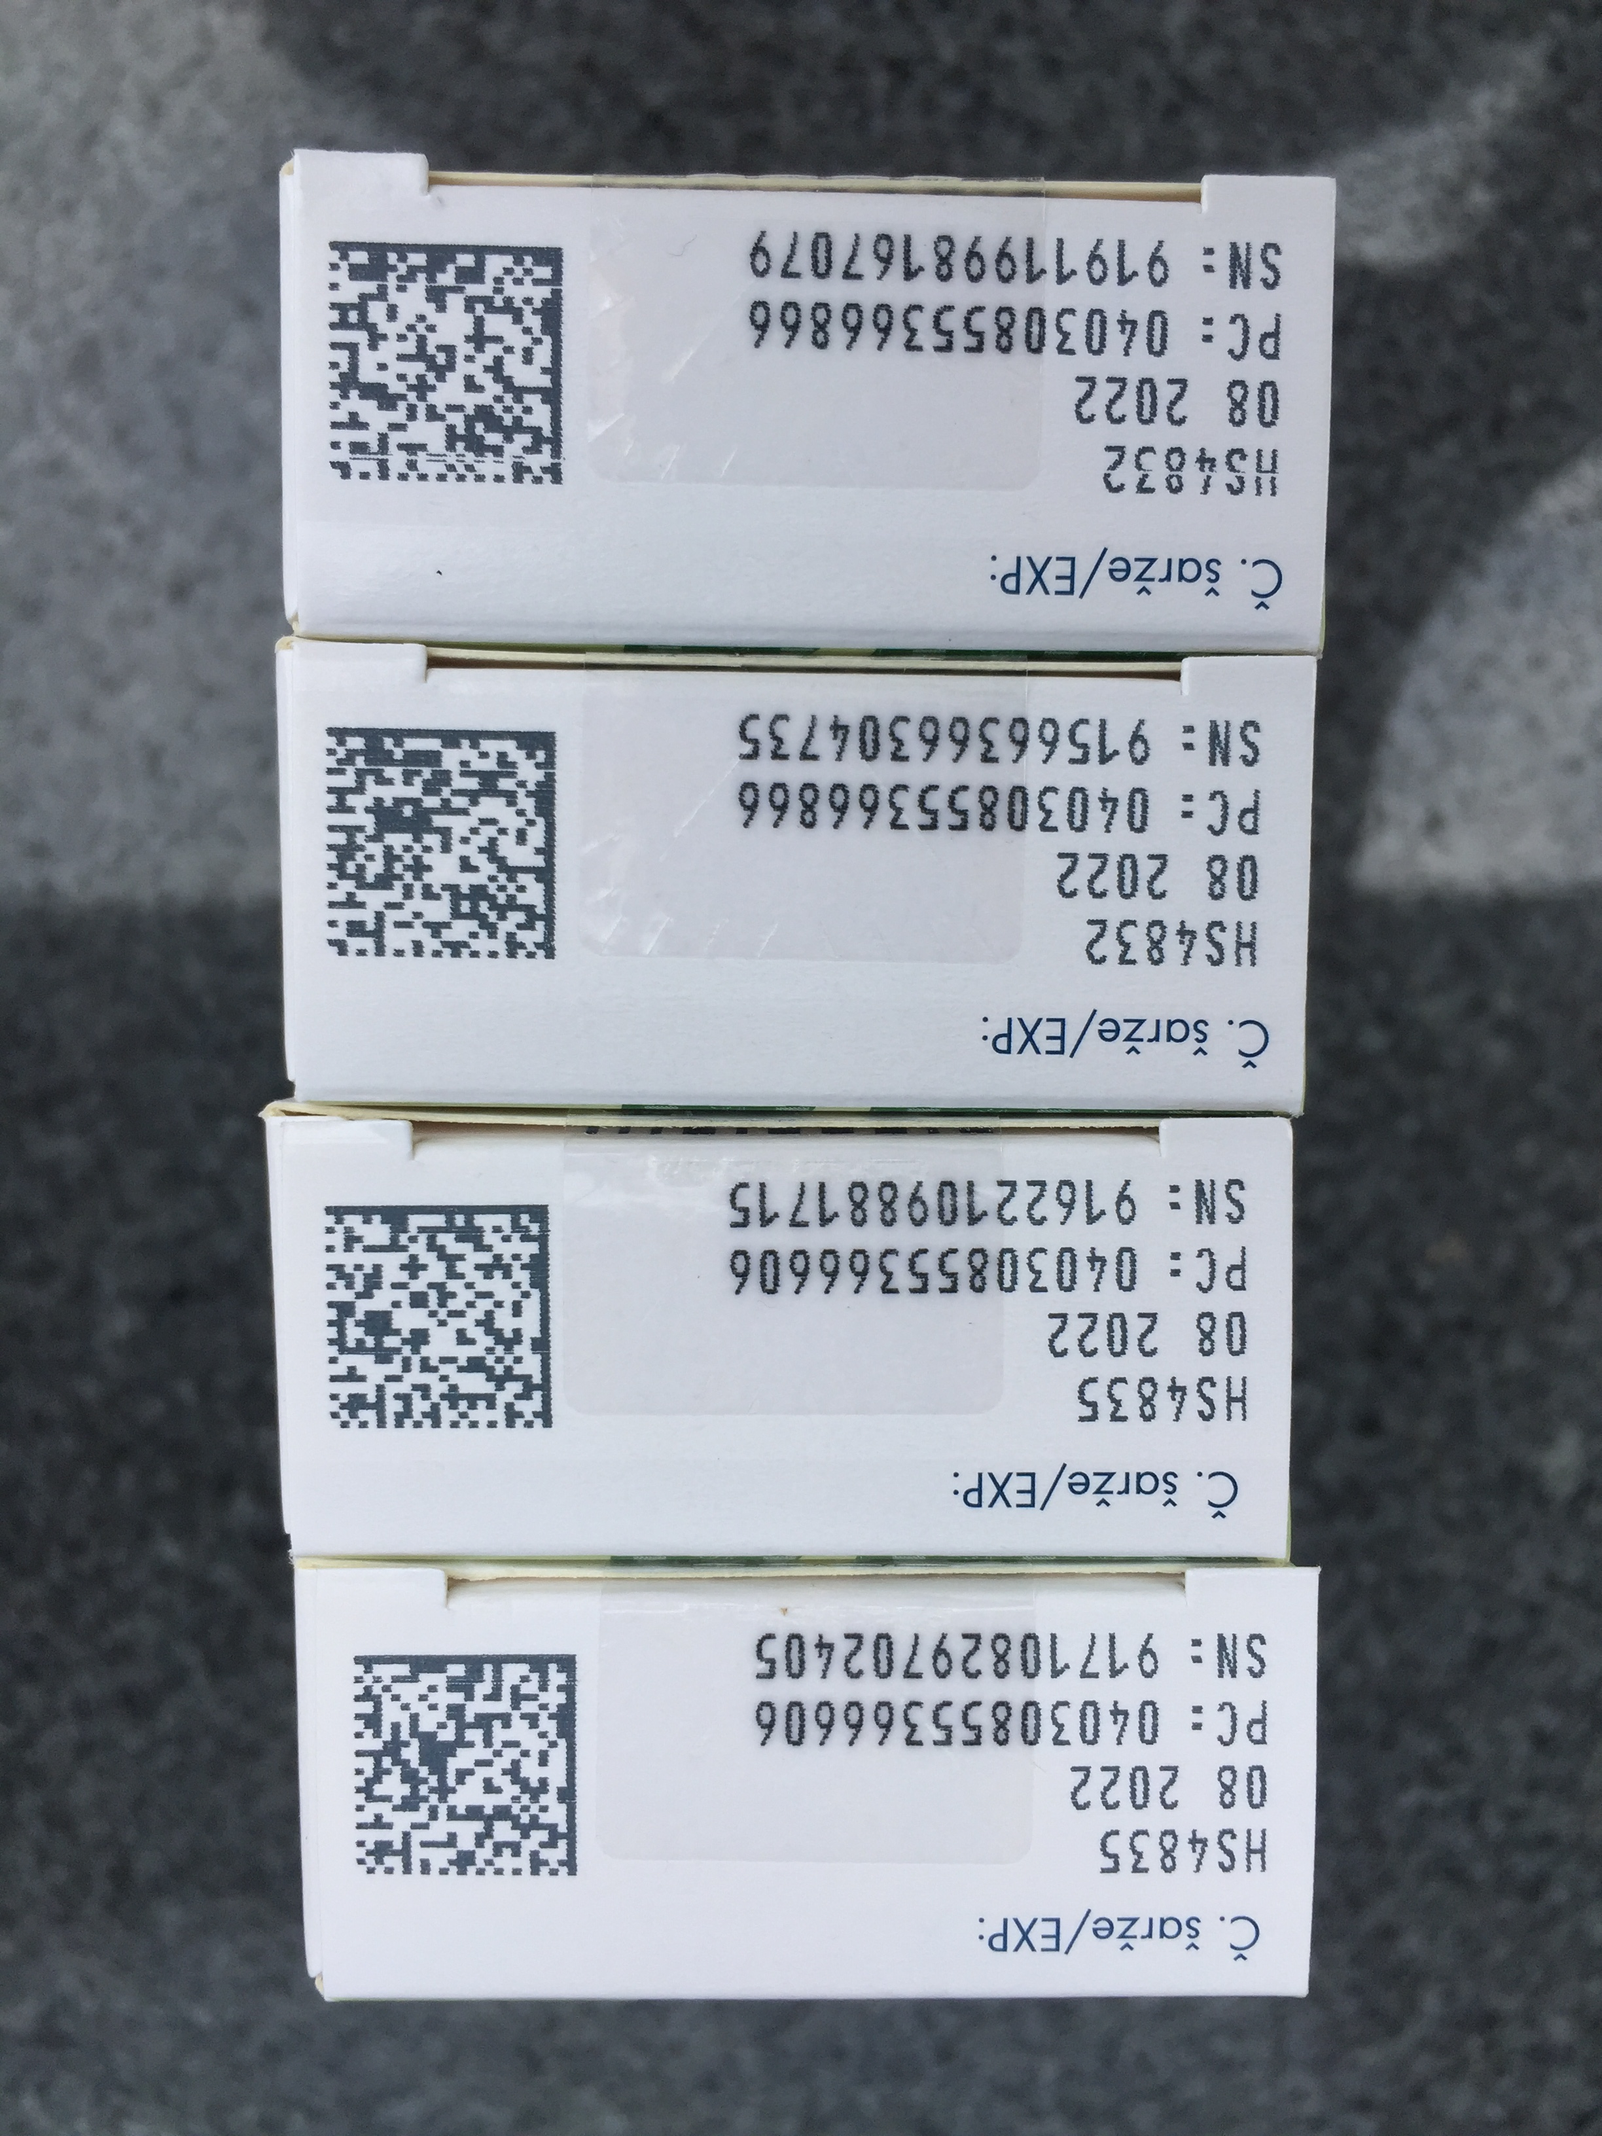
Aktuány stav projektu

Slide 4
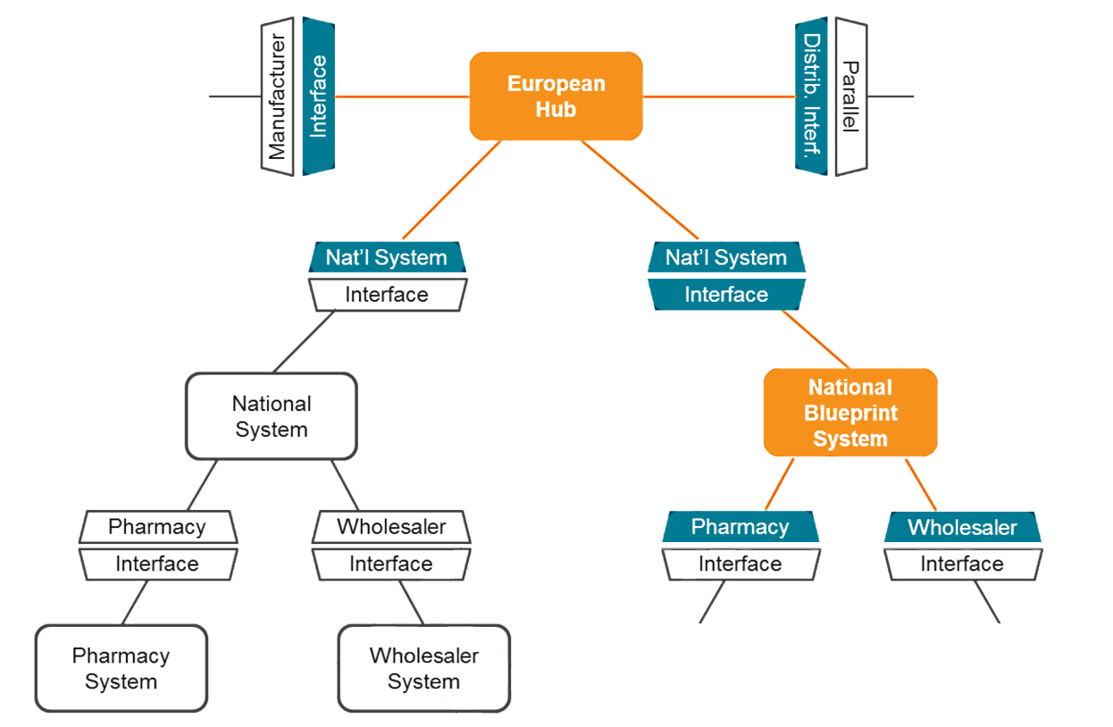
EMVS – koncept riešenia
Vlastník = EMVO
Manufacturer System
Parallel Distributer System
Vlastník = Výrobca lieku
Vlastník = Paralelný Distribútor
Vlastník = SOOL
Web Access
Pharmacy System
Wholesaler System
Vlastník = Lekáreň
Vlastník = Distribútor
Notes:
The landscape is made up:
European Hub and its interfaces
The National Blueprint System and its Interfaces
SDKs with working code examples for the Hub and Blueprint systems
Pharmacy / Dispensaries
The scope covered by the Model Contract is the National Blueprint and its interfaces

Slide 5
Statusy balenia lieku v SK-EMVS
Verify Pack
Exported
Verify Pack
Verify Pack
Supplied (Dispensed)
Checked Out
Export ²⁾
Dispense ²⁾
Check Out ²⁾
Undo Export ^{2, 3)}
Verify Pack
Undo Dispense ^{2, 3)}
Undo Check Out ^{2, 3)}
Verify Pack
Stolen
Verify Pack
Active
Sample
Stolen ¹⁾ ²⁾
Undo Sample ^{2, 3)}
Sample ²⁾
Undo Free Sample ^{2, 3)}
Stolen ¹⁾ ²⁾
Undo Lock ^{2, 3)}
Verify Pack
Free Sample ²⁾
Verify Pack
Destroy ¹⁾ ²⁾
Destroyed
Free Sample
Lock ²⁾
Verify Pack
¹⁾ Undo destroy/stolen is technically available in Arvato‘s NMVS but will not be authorized for usage until the URS says so. ²⁾ Not possible if batch has expired/has been recalled or if the product has been withdrawn. Exception: The transaction comes from another market where the product and batch is still active.
³⁾ No undo allowed beyond 10 days after original transaction, except for ‘lock‘. Undo when batch locked/product withdrawn currently still allowed, will be fixed in NMVS version 1.2.
Legend
Locked
Destroy ¹⁾ ²⁾
Active states
Inactive states
Terminal inactive states

Slide 6
Kedy je balenie aktívne, resp. neaktívne pri jeho overovaní cez SK-NMVS
1)
Inactive
¹⁾ The expiry data can be extended or shortened by the MAH after the batch data have been submitted.

Slide 7
ARVATO krajiny

Slide 8
Slovenský NMVS - status
SK NMVS je v produkčnej pilotnej prevádzke od 26/06/2018
7 MAHov už začalo nahrávať serializovanú produkciu
138994 serializovaných balení je už nahratých v SK NMVS k 17/09/2018 (Sumatriptan, Keytruda, Aerius, Zocor, Ivement, Singulair)
SOOL spustil onboarding portal pre výrobcov – MAHov, prostredníctvom ktorého zazmluvňuje MAHov v súlade s FMD
132 spoločnosí reprezentujúcich cca 230 MAHov začalo registrčný proces,
82 spoločností SOOL validoval čo je 100 MAHov
2 spoločnosti už zaplatili ročný poplatok
SOOL v spolupráci s ARVATom a inými ARVATO krajinami spustil tzv. Baseline test pre SW dodávateľov pre ich pomoc a validovanie ich SW, ktoré pripravujú pre svojich užívateľov
SOOL pripravuje spolu s Crystal Consulting onboarding portál pre koncových užívateľov SOOL – lekárne a distribútorov, prostredníctvom ktorého bude validovať koncových užívateľov a zasielať im prístupové informácie k SK NMVS a zároveň ktorý v budúcnosti plánuje použiť na incident management v lekárńach
SOOL spolupracuje s MZ a ŠUKL na vyjasnení niektorých aspektov FMD

Slide 9
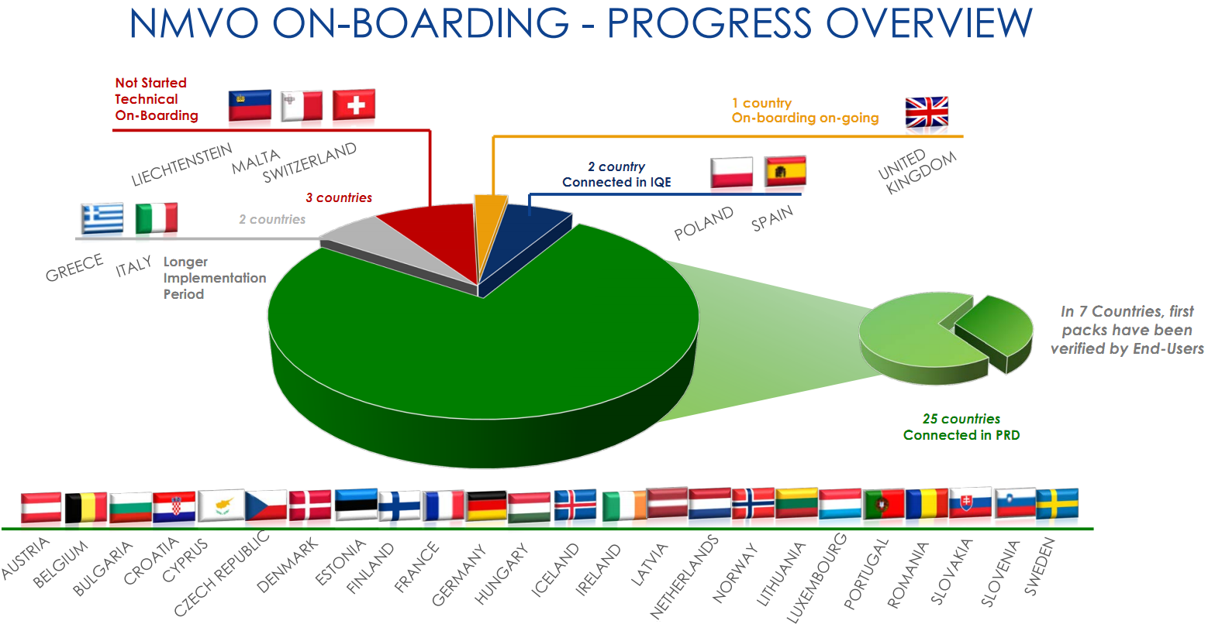
Situácia v Európe

Slide 10
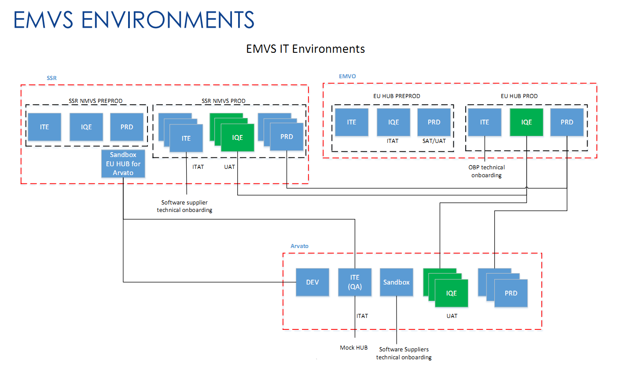

Slide 11
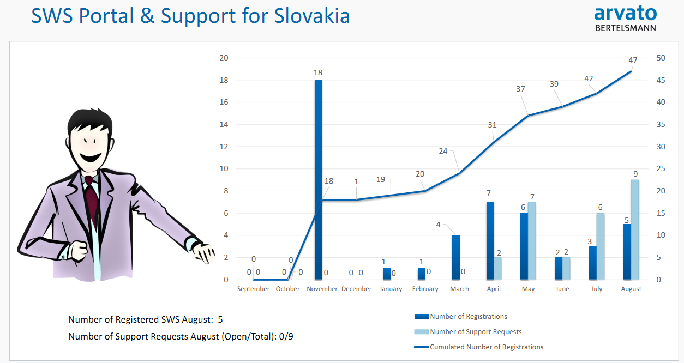
Štatistika SK SW poskytovateľov v ARVATO Sandboxe

Slide 12
Aktuálne verzie SK - NMVS
Aktuálna verzia SK NMVS je 1.01.008.3 (08-2018) v IQE a v PRD
ARVATO Sandbox používa tiež verziu 1.01.008.3, ale verzia 1.01.008.1 je tiež k dispozíii
EÚ HUB beží vo verzii 1.4 v IQE a v PRD
ARVATO garantuje spätnú kompatibilitu web služieb
Baseline testing – v Sandboxe verzia 1.01.008.3
Nová verzia SK NMVS 1.02 je plánovaná na 11/2018

Slide 13
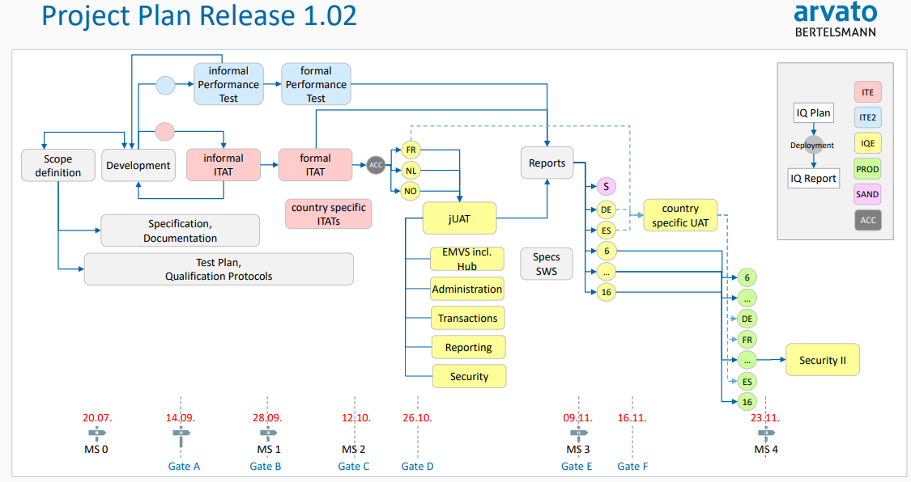

Slide 14
Agenda
10:00 -> Privítanie a prezentácia aktuálneho stavu projektu FMD
10:30 -> Tracelink EU FMD Compliance Offering – ukážka riešenia
11:00 -> NMVS Connect – ukážka standalone riešenia
11:15 -> Proces pripojenia verifikácie SK-NMVS
Pripojenie koncových užívateľov do SK-NMVS
12:00 -> Prestávka
12:15 -> Baseline Testing
13:15 -> Diskusia
13:45 -> Ukončenie seminára

Slide 15
Tracelink EU FMD Compliance Offering – ukážka riešenia
Odkaz na spoločnosť, ktorá prezentoval riešenie pre koncových užívateľov
- https://www.tracelink.com/

Slide 16
NMVS Connect – ukážka standalone riešenia
Odkaz na spoločnosť, ktorej riešenie samostatného systému pre
koncových užívateľov bolo prezentované:
- https://www.nmvs-connect.com/

